Slide 1
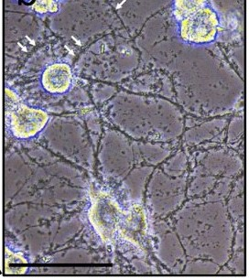
מאפייני צמיחת אקסונים בננו-טופוגרפיות שונות
Characteristics of axonal growth in the context of different nano-topographies
בהנחיית פרופ' אורית שפי ואלון ריכטר-לוין מאוני' בר-אילן
מגיש: שחר מרכוס, או"פ

Slide 2
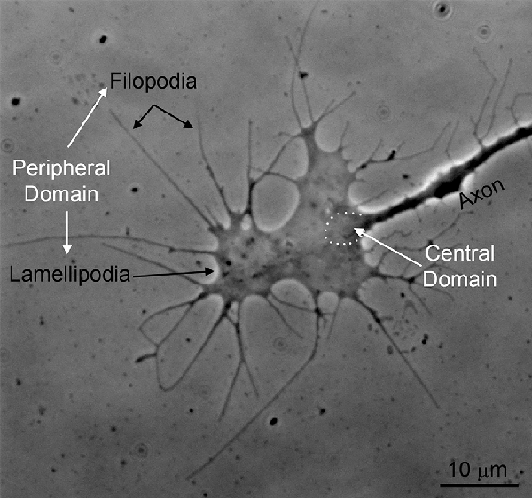
מבוא – רקע מדעי
אקסון הוא שלוחה של תא עצב שמוליכה דחפים חשמליים (פוטנציאלי פעולה) הרחק מגוף תא העצב. האקסונים הם קווי התקשורת של מערכת העצבים, ותפקיד האקסון הוא להעביר מידע מגוף תא עצב לתאי עצב שונים, לשרירים ולבלוטות. הדחף העצבי המועבר באקסון יכול להשפיע על תא מטרה אחר המקושר אליו בסינפסה.
בשלב התפתחותם, אקסונים עצביים מוכוונים על ידי אותות כימיים ופיזיים לעבר מספר עצום של תאי יעד.

Slide 3
מבוא – רקע מדעי
הממצאים המולקולריים שהושגו עד כה מראים כי אינטראקציות עם המשטחים בעלי הטופוגרפיה הננומטרית, למרות שלא מובילות לצימוד חשמלי, ממלאות תפקיד פונקציונלי דומה בשני מסלולים עיקריים - הכוונת צמיחה עצבית והיווצרות רשת, כשישנה רלוונטיות גבוהה לעיצובם של הממשקים מעודדי הגנרציה.
לאחרונה הוכח כי סימנים (תבניות) טופוגרפיים יכולים לשמש גם כאותות להדרכת צמיחה אקסונית בקנה מידה מיקרומטרי ואפילו ננומטרי.
מחקרים עדכניים מראים כי אינטראקציות של נוירונים עם אלמנטים פיזיים, יכולות להוות תנאי מספיק ל'הבשלתם', דבר הגורם להיווצרות כפתורים פרה-סינפטיים פונקציונליים ותכונות פרה-סינפטיות אחרות

Slide 4
מוקדי העניין שבבסיס הפרוייקט
המחקר נעשה לאור השאיפה להבין את הדרכים המגוונות בהן משפיעה טופוגרפיה ננומטרית על רגנרציה אקסונית. האם לסימנים ננו-טופוגרפיים שונים יש משמעות שונה לתא ה'מתחדש'? ואיזה סוג של אינטראקציות ותגובות לסמנים מתקיימים?
מטרת הפרוייקט היא להבין את החוקיות המשתקפת באספקטים מסויימים של צמיחת אקסונים מהנתונים שהתקבלו במקבץ ניסויים שבמוקד שלהם תאי עצב בודדים במערכים שונים בטופוגרפיות האמורות.
חלקי במחקר תורגם בעיקר לשאלת ההשפעות על הצמיחה – מהי ההשפעה של סימנים ננו-טופוגרפיים שונים על הצמיחה העצבית

Slide 5
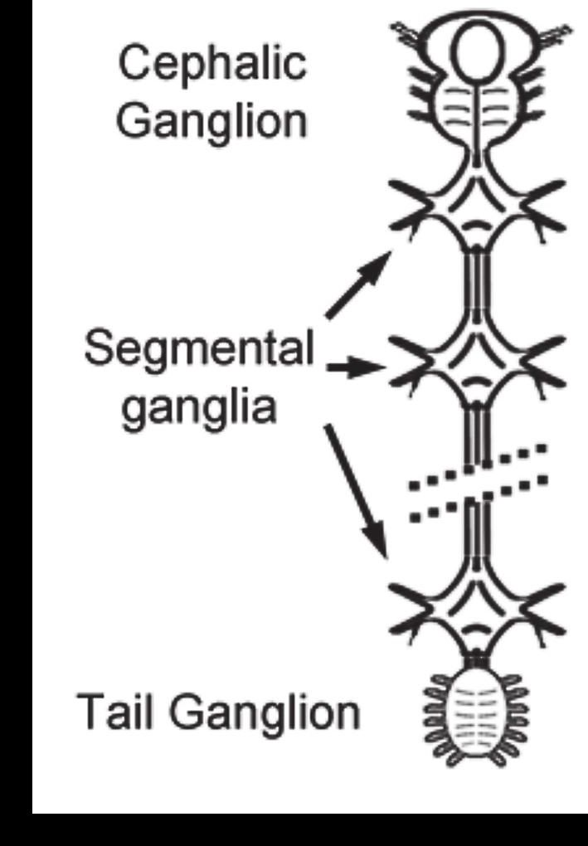
אורגניזם המודל – העלוקה Hirudo medicinalis
העלוקה נמצאה להיות מודל מתאים לעבוד איתו לצורכי הפרוייקט:
מערכת העצבים של העלוקה מורכבת מיחידות חוזרות, כאשר נוירונים הומולוגיים נמצאים ברוב, אם לא בכל, 21 מקטעי הגנגליונים
הנוירונים של העלוקה נראים בקלות ומזוהים בקלות, בהתבסס על מיקום תא הגוף, המורפולוגיה והתכונות הפיזיולוגיות שלהם
היתרון הבולט של העלוקה שבא לידי ביטוי בפרוייקט הוא יכולתם של הנוירונים שלה לעבור רגנרציה באופן טבעי, כשהתאים נשארים ברי-קיימא גם לאחר שהוצאו מהגוף, מצמיחים שלוחות, ושומרים על פעילותם החשמלית האופיינית למשך 7 ימים לפחות

Slide 6
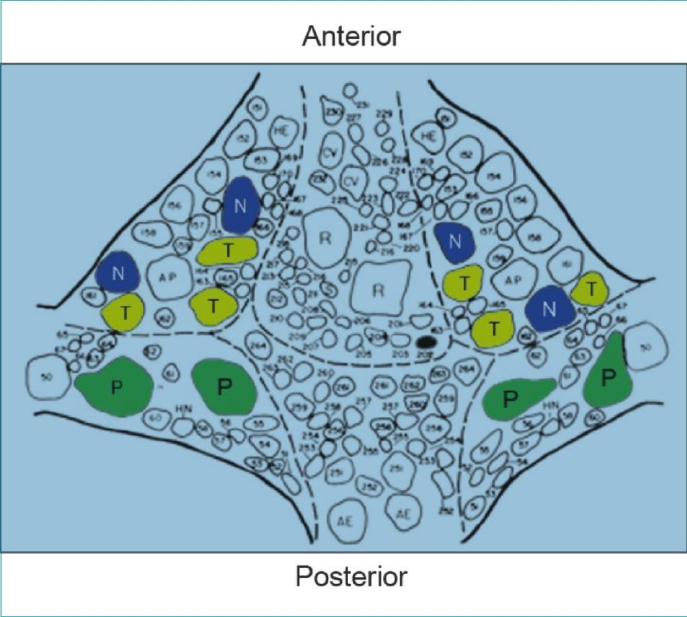
Notes:
A classic drawing depicting the ventral aspect of a typical segmental ganglion. The somata of the touch (T, yellow), pressure (P, green) and nociceptive (N, blue) mechanosensory neurons are color-filled. The small soma of cell 208 is filled in black. Adapted from Muller KJ (1981), Neurobiology of the leech. Cold Spring Harbor Laboratory.

Slide 7
מהלך הפרוייקט
בפרוייקט נבחנו אוכלוסיות תאי עצב של עלוקה. כל הנוירונים שנלקחו מהגנגליונים נזרעו כבודדים בצלחות גדילה: חלקם על צלחות בעלות טופוגרפיות ננומטריות - על גבי משטח של 100/240 ננומטר בצורות שונות וחלקם על צלחות נטולי תבנית ננו-טופוגרפית כבקרה
בעזרת מיקרוסקופ אור, בשיטת Live imaging, נלקחו תמונות רבות (מאות) בנקודת זמן מסויימת

Slide 8
ייצור צלחות תרבית עם צורות ננו-טופוגרפיה שונות. דוגמא לצלחת עם צורות ננו-טופוגרפיות.

Slide 9
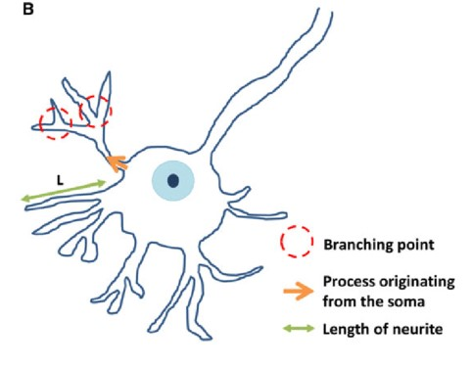
מניתוח התמונות חילצתי את הפרמטרים הפיזיקליים: כמות שלוחות, אורך כולל של השלוחות, מספר פיצולים של נויריט ושל שלוחה בודדת - בוצעה השוואה כמותית\אנטומית בין מורפולוגיות התאים\דפוס הצמיחה

Slide 10
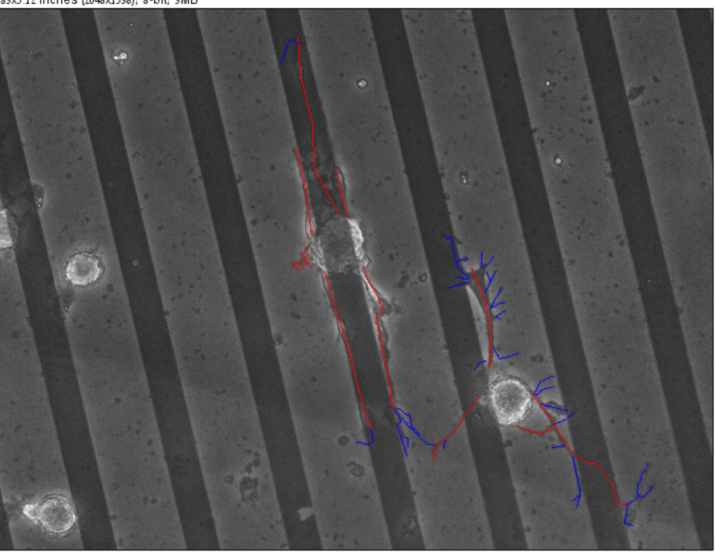
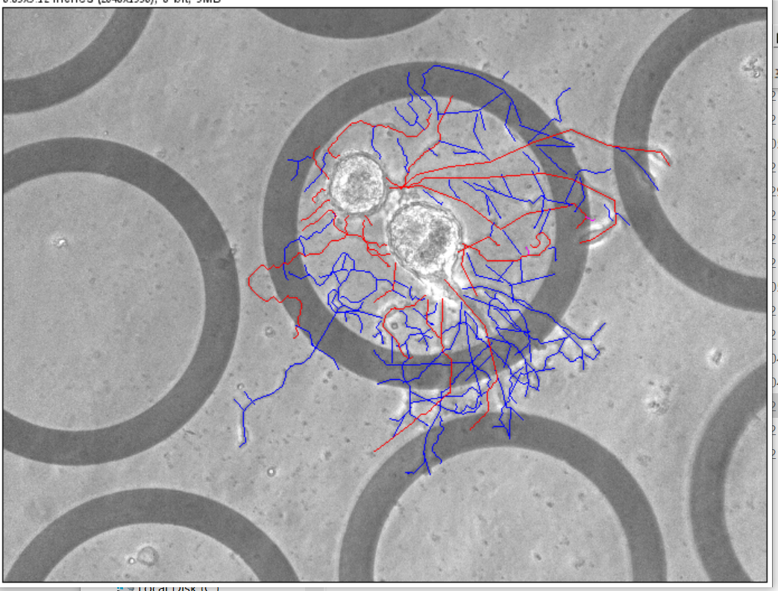
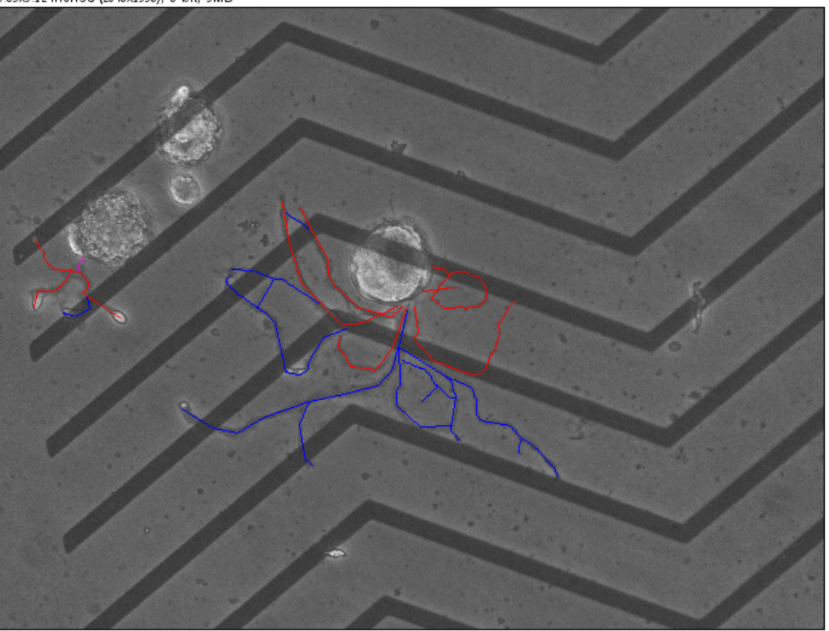
הקונפיגורציות השונות של תאים בודדים או המקובצים בקרבת מה אחד מהשני, על שלוחותיהם שצמחו, על הננו-טופוגרפיות
Notes:
באיור, נוירוני עלוקה, על שלוחותיהם ופיצוליהן בננו-טופוגרפיות שונות.
באדום – השלוחות הראשיות שיוצאות היישר מגוף התא – דנדריטים ואקסונים כאחד. השלוחות (או שמא תת-השלוחות) המסומנות בכחול הן קטעים שהתפצלו מאקסונים. נדצפו רמות שונות ורבות של פיצולים כאלה, כשפיצול משלוחה ראשית תוייג כפיצול ראשוני.

Slide 11
התוצאות
הממצאים שהכתיבו את נקודת המוצא של הפרוייקט:
באופן כללי, הצורות שגובהן 240 ננומטר נמצאו יעילות יותר בהנחיית צמיחה מחודשת של נויריטים בהשוואה לצורות שגובהן 100 ננומטר
צמיחה מחודשת של נויריטים על צורות ה-100 ננומטר אינה מראה 'העדפה' למבנה מסויים. לעומת זאת, עם צורות של 240 ננומטר, צמיחה מחודשת של נויריטים הראתה 'העדפה' משמעותית לקווים עבים.
לכן, בניסויים בהם לקחתי חלק כבר השתמשנו רק בצורות שגובהן 240 ננומטר. רצינו לראות את ההשפעה הנוספת שיש למורפולוגיה על תאי העצב, אך, בסיכומו של דבר, לא נמצא הבדל בין המדדים המורפולוגיים שבדקתי בהתייחס לצורות השונות, קרי, מספרי השלוחות ומספרי פיצוליהן של כל נוירון היו באותו סדר גודל, ללא קשר לתבנית שאיתה באו באינטראקציה.

Slide 12
השפעת כל אחת מהצורות הננו-טופוגרפיות על אורך הצמיחה הכולל – סך האורכים של כל המקטעים (ראשיים ומשניים) יחדיו. ניתן לראות שלא ניכר שוני מובהק בין מערכי השלוחות-טופוגרפיות לפי מדד זה.

Slide 13
השפעת כל אחת מהצורות הננו-טופוגרפיות על מספר הפיצולים הכולל משלוחותיו הראשיות של נוירון. ניתן לראות שלא ניכר שוני מובהק בין המערכים שלוחות-טופוגרפיות לפי מדד זה

Slide 14
השפעת כל אחת מהצורות הננו-טופוגרפיות על מספר כל השלוחות הראשיות (נויריט) של נוירון. ניתן לראות שלא ניכר שוני מובהק בין מערכי השלוחות-טופוגרפיות לפי מדד זה.

Slide 15
סיכום
הפרמטרים המורפולוגיים של התאים לא מושפעים מהצורות שבסביבתם, והם מתנהגים מורפולוגית אותו הדבר בכל הצורות – יש להם אותו מספר שלוחות ראשיות, אותו מספר פיצולים ואורך הצמיחה הכולל של כל אלה נשאר דומה בכל צורות המערך הניסויי האמור.
ההבדל שקיים בין המצב שבו נוירון (על שלוחותיו) מגיב עם כל אחד מארבעת סוגי הסובסטראטים הטופוגרפיים (למעט לגבי צורת העיגול) לבין המצב שבו נוירון חופשי להתנהג במשטח חלק, נטול טופוגרפיה מלאכותית – מתבטא בכך שצמיחת השלוחות יותר מוכוונת לפי הטופוגרפיה - שלוחות ייטו להיצמד לקו ננו-טופוגרפי (בהנחה שהוא גדול מאורך מינימלי מסויים) ולצמוח לאורכו כשניתנת להם האפשרות הזו.

